Slide 1
Shared Data for Net Zero
Notes:
Der Nationalrat hat gestern die E-ID-Vorlage mit einer deutlichen Mehrheit angenommen.
Wir bringen zwei Welten zusammen, eID und Datenraum. Das ist digitale Selbstbestimmung!
Eine kleine Geschichte, warum das nützlich ist…

Slide 2
eID
Daten-raum
Notes:
Der Nationalrat hat gestern die E-ID-Vorlage mit einer deutlichen Mehrheit angenommen.
Wir bringen zwei Welten zusammen, eID und Datenraum. Das ist digitale Selbstbestimmung!
Eine kleine Geschichte, warum das nützlich ist…

Slide 3
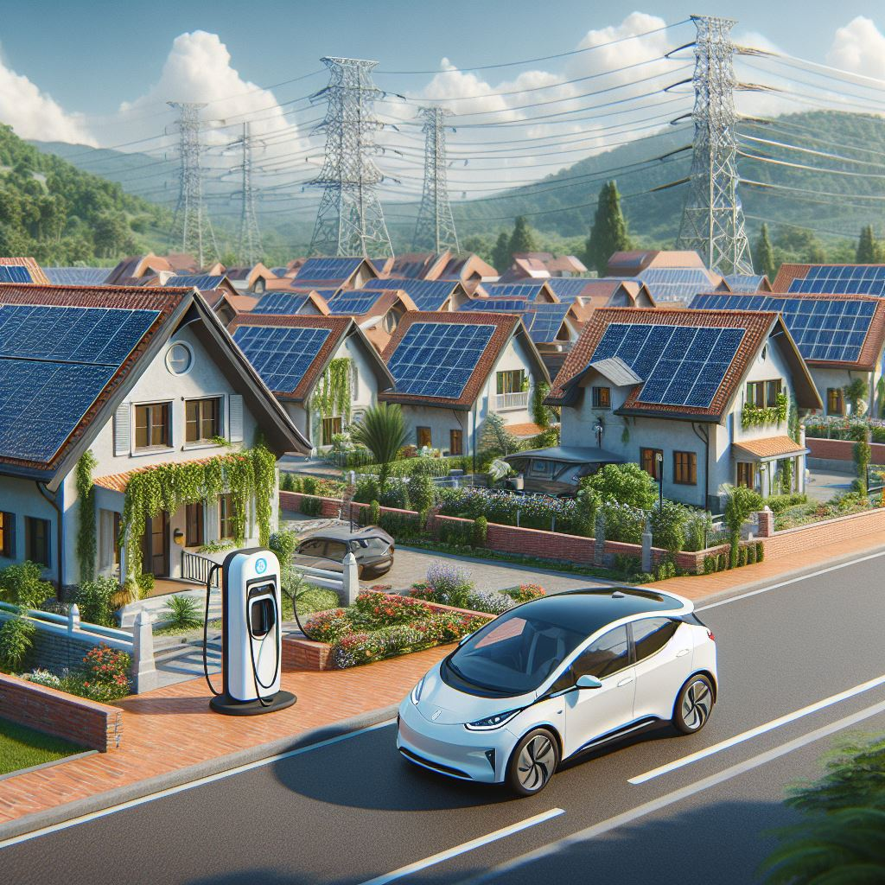
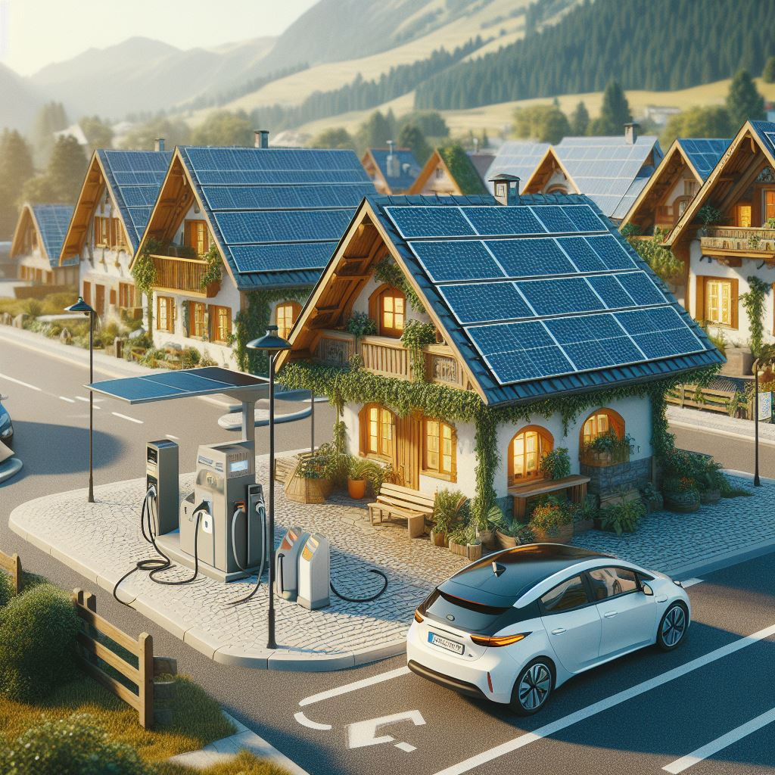
Villabajo
Villarriba
KI-Bildquelle: Dall-E3
Notes:
Jedes Jahr wollen die Bewohner von Villarriba und Villabajo in die Ferien fahren. Während die Bewohner von Villabajo den Solarstrom ins Netz einspeisen und dabei mit Transformation und Übertragung über 30% Verlust in Kauf nehmen müssen, nutzen die Bewohner von Villarriba den Strom direct und ohne Umwege.
Das wollen die Bewohner von Villabajo auch, doch fehlt ihnen etwas Entscheidendes!
Die Bewohner von Villarriba haben nämlich ein Consent Management für die Smart Meter Daten eingeführt, mit dem sie ihre Einwillgung zur zweckgebundenen Weitergabe der Daten geben können. Damit schaffen sie Transparenz, dass der Strom im Moment der Produktion direct in der Nachbarschaft genutzt warden kann.

Slide 4
Consent
Einwohner*in
EW
Gemeinde
Consent Management
Datenraum
Data Sharing Agreement

Slide 7
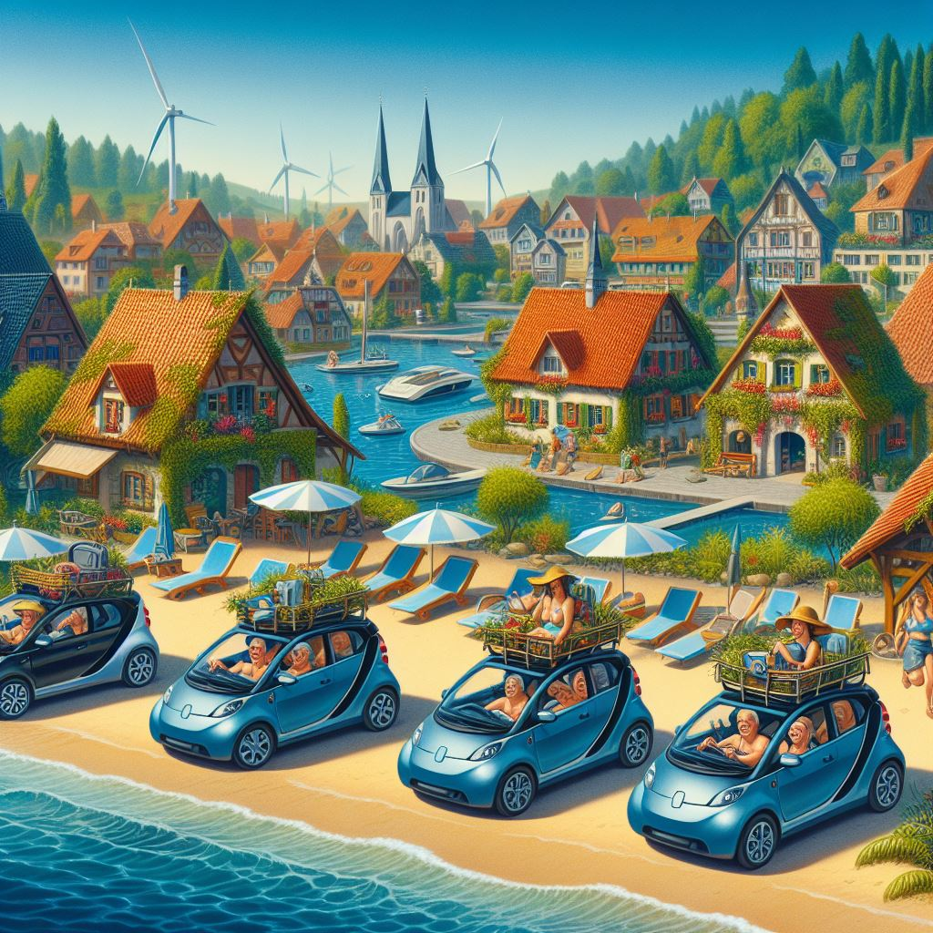
Villabajo
Villarriba
KI-Bildquelle: Dall-E3
Notes:
Die Einwohner von Villarriba sind froh, dass sie die eID aktiv nutzen können…
Und während man in Villabajo das Auto noch am Aufladen ist, fahren die Bewohner von Villariba schon mit dem voll aufgeladenen Auto in die Ferien.

